Slide 1
Nowe spojrzenie na edukację: jak technologie komputerowe wpływają na zmiany w kształceniu.
Dr Marcin Kleban, UJ, Kraków
@makle1

Slide 2
Pytania i komentarze?
Twitter: #pwszkrosno

Slide 3
Wpływ technologii na kształcenie
Obniża się wiek, w którym zaczynamy korzystać z komputerów, np. w Szwecji 50% 3-latków korzysta z Internetu, 90% 6-latków
Cyfrowi natywni? (Prensky, 2001)
Pokolenie wychowane na multimediach
Smartfony coraz bardziej powszechne (44% uzytkowników telefonów*), wśród dzieci i nastolatków (74%) oraz wśród młodych dorosłych(20-29 lat- 70%) w Polsce.
*źródło: Marketing mobilny w Polsce 213/2014, dane dot. 01. 2014.

Slide 4
Wyzwania dla kształcenia instytucjonalnego
Wykorzystanie wiedzy dostępnej w przestrzeni otwartej
Rozwijanie cyfrowych umiejętności
Nauczanie na odległość
Współpraca na odległość
Nowe wyzwania w sferze oceniania

Slide 5
Wykorzystanie wiedzy dostępnej w otwartej przestrzeni sieciowej

Slide 6
YouTube: wiedza (prawie) na każdy temat
Yo ma dopiero 9 lat !

Slide 7
Twitter: społeczności
Twitter
Sieć połączeń w Twitterze

Slide 8
Curation: zachowywanie treści: Pininterest, Scoop.it

Slide 9
Blog

Slide 10
MOOCs: otwarte kursy online
MOOC (ang. Massively Open Online Courses): upowszechniają wiedzę
Są narzędziem promującym kształcenie w tradycyjnych instytucjach (uniwersytety)
2 typy:
- xMOOC: zinstytucjonalizowany MOOC: Coursera, Udacity i inne
- cMOOC: otwarte formy współuczestnictwa w kursie, zakładają uczenie się wzajemne, przenikanie się ról nauczyciela i ucznia, „przechowywanie” treści i dzielenie się wiedzą

Slide 11
xMOOC: przykłady USA i partnerzy
Coursera
m.in. Stanford, Yale, Stanford
Udacity
Niezależni edukatorzy
edX
m.in. MIT, Harvard,

Slide 12
MOOCs w Europie
FutureLearn
Uniwersytety w W. Brytanii, British Council
iversity
Niezależni edukatorzy (Niemcy)

Slide 13
xMOOC: Polski MOOC

Slide 14
MOOC: statystyki

Slide 15
cMOOC: uczenie się w społeczności

Slide 16
Rozwijanie umiejętności cyfrowych
Umiejętności cyfrowe to:
Rozumienie
Tworzenie
Remiksowanie
Krytyczne ocenianie

Slide 17
Rozumienie
Wybór właściwego narzędzia do nauki i zdobywania wiedzy
Wiedza na temat narzędzi cyfrowych i ich wykorzystywania
X-pro II, Valencia??
Obsługa programów

Slide 18
Tworzenie
Narzędzia web 2.0
Blogi
Video
Fotografie, grafiki
Strony internetowe
Strony i grupy Facebook, Google+
Wpisy na Twitterze, znaczniki, np. #nauczyciel
Wpisy na Instagram i znaczniki, np. #szkoła
Wiadomości: Whatsapp, Snapchat

Slide 19
Remiksowanie

Slide 20
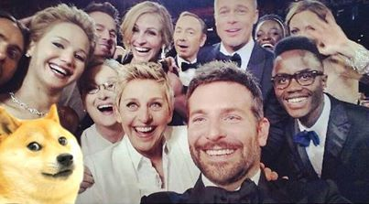
Remiksowanie: memy

Slide 21
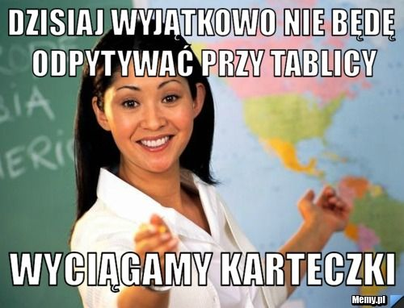
Remiksowanie: memy
Tym zajmują się uczniowie….

Slide 22
Krytyczne ocenianie
Umiejętność oceny przydatności zastosowania narzędzi do osiągania wybranych celów, ocena możliwości i ograniczeń technologii, np.:
Dropbox: zalety: umożliwia przechowywanie dokumentów/plików medialnych w chmurze, współdzielenie plików i folderów, wada: nie ma możliwości współredakcji plików w czasie rzeczywistym
Umiejętność dokonania krytycznej oceny źródeł informacji i ich wykorzystania przez innych, np. w celach komercyjnych, promowania ideologii lub osiągania celów politycznych
Umiejętność dokonania krytycznej oceny wartości wiedzy zawartej na stronach internetowych czy sieciach społecznościowych
Notes:
banalne treści,

Slide 23
Nauczanie na odległość i kształcenie mieszane (blended learning)
Efektywne wykorzystanie dostępnych platform edukacyjnych
Potrzebne są umiejętności pedagogiczne
Wykorzystanie technologii mobilnych
Nauczanie przekraczające bariery czasowe i przestrzenne

Slide 24
Współpraca na odległość
Klasa/grupa jako zespół ludzi, również odległych od siebie w sensie geograficznym
Zalety:
Kształcenie umiejętności cyfrowych
Kształcenie umiejętności współpracy w grupie
Kształcenie kompetencji interkulturowej
Zagrożenia:
współpraca nauczycieli, różnice w harmonogramach, strefach czasowych, różnice w poziomie cyfrowych umiejętności, różne wymagania i oczekiwania
Notes:
Przykłady telekolaboracji w mojego doświadczenia z Pampeluna, z Francją

Slide 25
Nowe wyzwania dla oceniania
Uczenie się jako uczestnictwo w społecznościach zgłębiających wiedzę
Jak zmierzyć i ocenić aktywność w sieci?
Jak zmierzyć i ocenić uczestnictwo w społecznościach?
Gdzie wyznaczyć linię pomiędzy prywatnością a treściami dostępnymi publicznie ?
Notes:
Ni etylko tes: pytane, odpowiedź, ale oceniania uczesnrtictwa

Slide 26
Jak oceniać aktywność w sieci?
Możemy oceniać: wytworzone obiekty cyfrowe uczniów/studentów, umiejętności cyfrowe, aktywność w osobistych przestrzeniach kształcenia (ang. personal learning spaces) – Portfolio
Formalne docenianie osiągnięć cyfrowych: Przykład: otwarte odznaki edukacyjne (np. Mozilla Open Badges)

Slide 27
Ocenianie: odznaki
Zdjecie: Bob McGrath , The Chronicle of Higher Education

Slide 28
Szanse dla edukacji
Elastyczne formy edukacji: przekraczanie barier czasu, przestrzeni
Umiędzynarodowienie nauczania
Personalizacja kształcenia
Aktywna rola studentów/uczniów
Zwiększenie mobilności nauczycieli i studentów/uczniów
Praca w społecznościach skupionych wokół własnych zainteresowań

Slide 29
Podsumowanie
Nieuchronne zmiany w edukacji wywołane szerokim dostępem do wiedzy
Konieczność wykorzystania wiedzy istniejącej w otwartym dostępie
Konieczność kształcenia umiejętności cyfrowych
Szanse dla edukacji: powszechność edukacji, uczenie się od najlepszych, przekraczanie barier edukacyjnych

Slide 30
Jak wprowadzać innowacje?
Bycie liderem nie jest najważniejsze….

Slide 31
Dziękuję za uwagę!
Marcin Kleban @makle1

